Slide 1
Projet : Ruche connectée
<numéro>/15

Slide 2
Sommaire
Contexte et besoins
Cas d’utilisation
Entrées et sorties
Diagramme de GANTT
Conclusion
<numéro>/15

Slide 3
Contexte
<numéro>/15

Slide 4
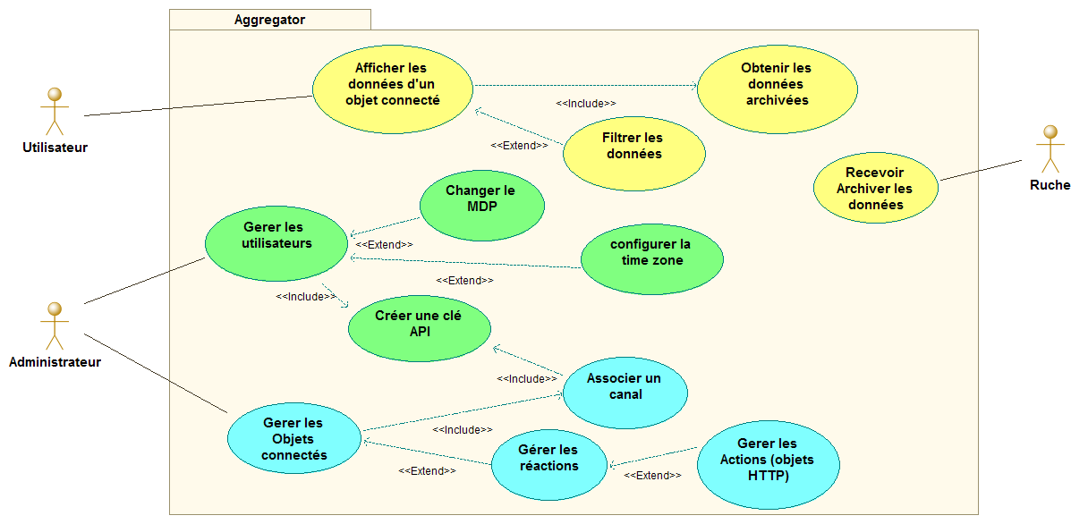
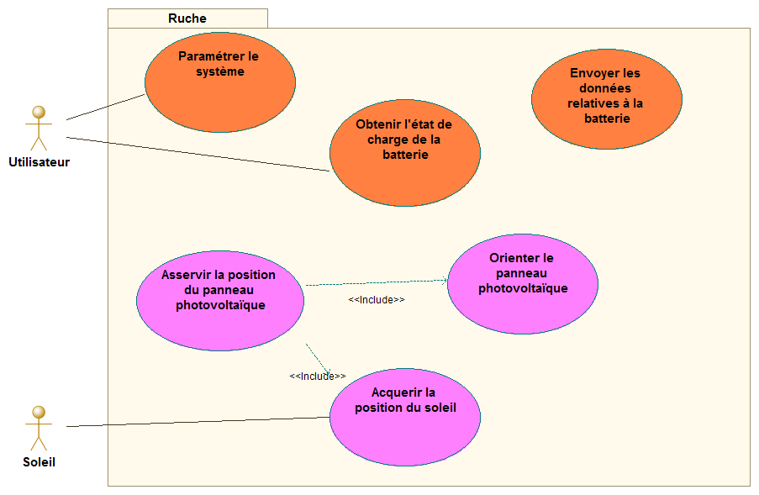
Cas d’utilisation
<numéro>/15

Slide 5
Entrées et sorties
<numéro>/15

Slide 6
Diagramme de GANTT
<numéro>/15

Slide 7
Conclusion
<numéro>/15

Slide 8
<numéro>/15

Slide 9
<numéro>/15

Slide 10
<numéro>/15

Slide 11
<numéro>/15

Slide 12
<numéro>/15

Slide 13
<numéro>/15

Slide 14
<numéro>/15

Slide 15
<numéro>/15

